Slide 1




Cliente
Mercado
Escolha seu perfil:
E-mail
Nome completo
cliente
Senha
CNPJ
mercado
Nome do usuário
Nome do mercado
Nome completo
Local
Próximo
Próximo

Slide 2




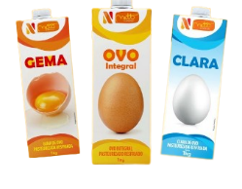











COMPARANDO
Busque por produtos
2,99
cada
. . . . .
Categorias
Frutas
Carnes
Vegetais
Pães
Massas
Outros

Slide 3


Laranja
Laranja Lima
Laranja Pera
Laranja Seleta
Laranja Bahia

Slide 4


Laranja Lima
Ordenar >
Preço
Distância
Carrefour
R$
2,99/Kg
Rua xxxxxxx, xxx
Assai
R$
3,99/Kg
Rua xxxxxxx, xxx
Extra
R$
4,99/Kg
Rua xxxxxxx, xxx

Slide 5


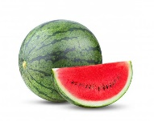

Frutas
Maçã
Laranja
Laranja
Banana
Melancia
Maracujá

Slide 6






Menu
Perfil
Seja parceiro
Gabriel Costa
Doações
Notificações
Favoritos
Cupons

Slide 7
Menu
Seja parceiro
Doações
Favoritos

Slide 8


Ajuda
Perguntas frequentes
Comunicar erro
Fale conosco

